Slide 1

R·二年级数学下册
三
万以内数的认识
练一练
状元成才路

Slide 2
巩固练习
1
连一连。
【课本61页 练一练 第1题】
六千零三
六千零三十三
六千三百
六千三百零三
6300
6003
6033
6303

Slide 3
2
在 里填上“>”或“<”。
【课本61页 练一练 第2题】
1020
>
<
>
999
398
402
5940
5230
四位数
三位数

Slide 4
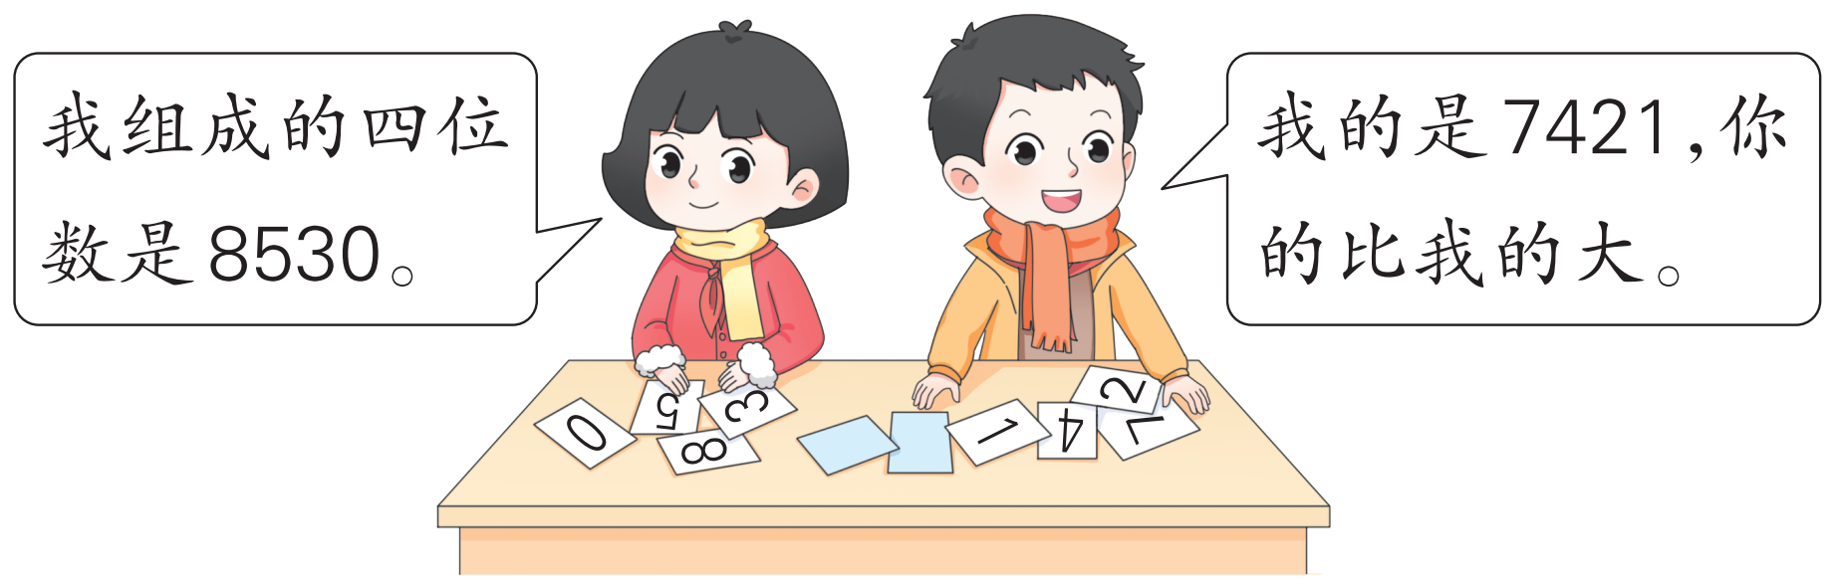
【课本61页 练一练 第3题】
3
将 0~9 的数字卡片背面朝上放在桌上，每人翻四张组成四位数，比一比谁组成的数大。

Slide 5
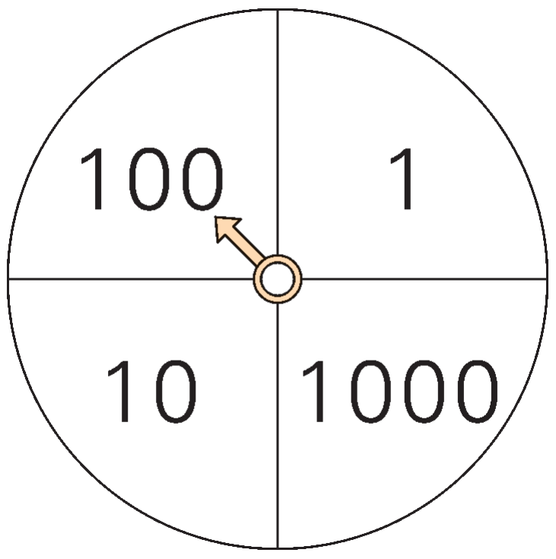
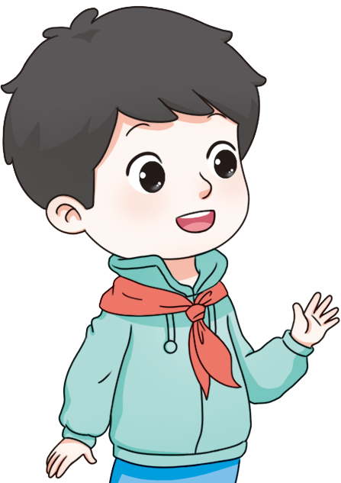
【课本61页 练一练 第4题】
4
用如下圆片做一个转盘。每人转十次，记录每次指针所指的数，并把它们加起来，谁的和大谁获胜。
可以画一个表，记录每次得到的数，这样比较清楚！
所指的数 | 1000 | 100 | 10 | 1
指的次数

Slide 6
【课本62页 练一练 第5题】
5
（1）写出三位数中最大的数和最小的数。
最大：999
最小：100
（2）写出四位数中最大的数和最小的数。
最大：9999
最小：1000

Slide 7
【课本62页 练一练 第6题】
6
下表是五一假期期间参观天文馆的人数情况。
日期 | 5月1日 | 5月2日 | 5月3日
人数 | 7035 | 6892 | 4201
7000
7000
4000
（1）每天参观的人数各接近几千？
（2）参观人数最多的一天比最少的一天大约多几千？
7000-4000=3000（人）

Slide 8

【课本62页 练一练 第7题】
7
1000
600
40
1640= + +
2000
800
30
1
2831= + + +
6000
80
5
6085= + +
9000
7
9007= +

Slide 9
8
在 里填上适当的数字。
【课本62页 练一练 第8题】
45 <453
362> 79
710>7 1
0, 1, 2
1, 2
0
52 >526
8 6<861
1000> 99
7, 8, 9
0~5
1~9

Slide 10
9
在计数器上拨10颗珠子表示数。其中最大的数是多少？最小的是多少？
【课本62页 练一练 第9题】
千位
百位
十位
个位
千位
百位
十位
个位
最大
9
1
0
0
最小
1
9

